Slide 1

CURSO: DISEÑO DE PATRONES
UNIDAD DE APRENDIZAJE 5: PATRONES GENERALES DE ASIGNACIÓN DE RESPONSABILIDADES
SESIÓN N° 17:
PATRONES GRASP
Patrones GRASP: Experto en información.
Fabricación Pura. Polimorfismo.
DOCENTES DE UTP
SISTEMAS

Slide 2


Motivación para el aprendizaje
Estar muy atento en tu sesión de clase.
El compromiso y la responsabilidad para trabajar en equipo dentro del aula.
¿Por qué? : Las empresas solicitan profesionales que dominan el diseño de patrones?
Usted que opina:
¿Diga, por qué el diseño de patrones tiene valor en el modelado del software?
5 minutos

Slide 3
Motivación para el aprendizaje
Estimados estudiantes
¿Cual es la importancia del curso en tu carrera profesional?
¿Cómo debes aplicar el diseño de patrones en un proyecto de desarrollo de software?
¿ Que comprende el modelado en el diseño de patrones para el desarrollo de un proyecto?.

Slide 4
Recordando los aprendizajes
Estudiantes
Diga: ¿Qué temas del curso fueron explicados en la sesión anterior?
Para usted: ¿Qué recuerda de la clase pasada?

Slide 5

Logro de la sesión
Al finalizar la clase el estudiante será capaz de analizar, comprender y aplicar los fundamentos en el diseño de patrones de software que están relacionados a diferentes patrones GRASP, considerando a Experto en información, fabricación pura, polimorfismo, con alineación a proyectos de sistemas informáticos.

Slide 6
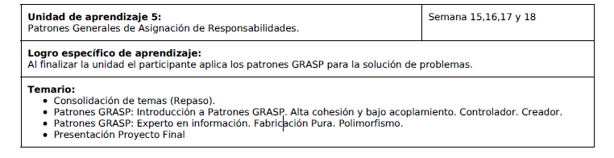
Logro de la sesión

Slide 7

Importancia de la sesión
La importancia de utilizar los patrones de tipo GRASP es que ambos deben estar alineados al experto en información, fabricación pura y polimorfismo, esto genera responsabilidad de jerarquía para lograr asignar control en el flujo de eventos del sistema a clases específicas, porque provee una correcta validación y nivel de seguridad de información en el área de diseño de software.

Slide 8
Temario
SESIÓN N° 17:
PATRONES GRASP
Patrones GRASP:
Experto en información.
Fabricación Pura.
Polimorfismo.

Slide 9
Temario
¿CUÁL ES LA ESTRUCTURA FUNDAMENTAL QUE PRESENTA EL PATRÓN GRASP?
Es de gran utilidad mostrar la principal estructura del Patrón GRASP en función a su tipología:
Alta cohesión y bajo acoplamiento
Controlador
Creador
Experto en información
Fabricación pura
Polimorfismo

Slide 10
TEMARIO
¿QUÉ CARACTERISTICAS PRESENTA EL PATRÓN EXPERTO EN INFORMACIÓN?
El Patrón Experto en Información consiste en un tipo de patrón de diseño de software que se utiliza en el desarrollo de aplicaciones para separar las responsabilidades y mejorar la modularidad del código. Tiene como característica y ventaja principal que en su contexto alineado a la gestión de la información.
El Patrón llamado Experto se aplica para asegurar que la manipulación de los datos se realice de manera coherente y eficiente.

Slide 11
TEMARIO
¿QUE VENTAJAS PRESENTA EL PATRÓN EXPERTO EN INFORMACIÓN?
Las principales ventajas que presenta este tipo de Patrón Experto se describe de la siguiente manera:
VENTAJAS:
Coherencia y claridad: Al centralizar la lógica relacionada con la manipulación de datos en una sola clase, se mejora la coherencia y la claridad del código.

Slide 12
TEMARIO
¿QUE VENTAJAS PRESENTA EL PATRÓN EXPERTO EN INFORMACIÓN?
Principales ventajas que presenta este tipo de Patrón Experto se describe de la siguiente manera:
Facilidad de mantenimiento: Al tener una única ubicación para la manipulación de datos, resulta más sencillo realizar cambios y mantenimiento en el código.
Reutilización de código: Al encapsular la lógica de manipulación de datos en una clase especializada, se facilita la reutilización de este código en diferentes partes de la aplicación.

Slide 13
TEMARIO
EJEMPLOS
PATRÓN EXPERTO EN INFORMACIÓN
SISTEMA DE GESTIÓN DE USUARIOS:
Clase Usuario: Esta clase contiene los datos del usuario (como nombre, correo electrónico, contraseña) y también métodos para operaciones relacionadas con usuarios, como cambiar la contraseña, actualizar la información del perfil.
APLICACIÓN DE RESERVAS DE VUELOS:
Clase Vuelo: Contiene los datos de un vuelo (número de vuelo, origen, destino, fecha, hora) y métodos para reservar un asiento, cancelar una reserva, calcular el precio total.

Slide 14
TEMARIO
EJEMPLOS
PATRÓN EXPERTO EN INFORMACIÓN
SISTEMA DE GESTIÓN DE INVENTARIOS:
Clase Producto: Almacena los detalles de un producto (nombre, precio, cantidad en stock) y métodos para actualizar el stock, calcular el valor total del inventario.
SISTEMA DE GESTIÓN DE EMPLEADOS:
Clase Empleado: Almacena la información de un empleado (nombre, cargo, salario) y métodos para calcular el salario neto, actualizar la información del empleado.

Slide 15
TEMARIO
¿QUÉ USOS Y BENEFICIOS PROPONE LA FABRICACIÓN PURA EN EL CONTEXTO DEL PATRÓN GRASP?
En el contexto de modelamiento del diseño del Patrón GRASP la fabricación pura presenta usos y beneficios principales:
La creación de una clase adicional para mejorar la cohesión de una clase que inicialmente carece de ella y no tiene otro lugar donde implementar ciertos métodos.
Esta práctica implica la introducción de una clase adicional que mejora la organización del sistema.
Esta técnica de diseño ayuda a optimizar la estructura del sistema, su uso excesivo puede resultar en la creación de clases que contienen una única función o algoritmo, lo que puede disminuir los valores de la eficiencia y la claridad del código.

Slide 16
TEMARIO
¿FABRICACIÓN PURA PRINCIPALES VENTAJAS Y CARACTERISTICAS EN EL DISEÑO DEL PATRÓN GRASP?
En el contexto de modelamiento del diseño del Patrón GRASP la fabricación pura presenta las ventajas y las características principales:
Las ventajas y las características de fabricación pura se presentan como la técnica que soporta una Alta Cohesión puesto que las responsabilidades se factorizan en un clase especita que solo se centra en un conjunto de tareas relacionadas.
Posee un potencial para reutilizar parte del código o aumentar debido a la presencia de clases de fabricación pura cuyas responsabilidades tienen aplicación en otras aplicaciones

Slide 17
TEMARIO
¿Qué permite realizar el Polimorfismo en el contexto de Patrones Grasp?
El polimorfismo señala que:
La técnica denominada polimorfismo permite que varias clases se comporten de manera distinta dependiendo del tipo que sean diferentes objetos acordes con cada tipo.
El patrón Experto nos propone asignar la responsabilidad al objeto que posea la información necesaria para desempeñarla.

Slide 18
TEMARIO
¿Qué permite realizar el Polimorfismo en el contexto de Patrones Grasp?
El polimorfismo reconoce que:
Las ventajas mas importantes del polimorfismo propone ser un conjunto de técnicas que permite programar de manera general en lugar de programar de manera específica, cada una de estas técnicas de las cuales permite una forma distinta de reutilización de software, que facilita a su vez el desarrollo rápido, la confianza y la facilidad de uso y mantenimiento.
Es uno de los principios de los patrones GRASP que va permitir que varias clases se comporten de manera distinta dependiendo del tipo de la clase principal.

Slide 19
TEMARIO
POLIMORFISMO EN EL CONTEXTO DE PATRONES GRASP. Ejemplo
Analizar el ejemplo:
Veamos esto: Nuestro array de vehículos, con el apoyo del polimorfismo podrá contener en los elementos del array no solo vehículos genéricos, sino también todos los objetos de clases hijas o derivadas de la clase "Vehiculo", osea objetos de la clase "Coche", "Moto", "Bus" o cualquier hija que se haya definido.

Slide 20
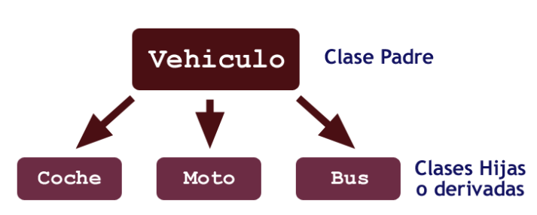
Representación grafica del caso anterior
TEMARIO

Slide 21
CASO PRÁCTICO
Elaborar una tabla que contenga los tres principios explicados en clase e incluir: Definición. Ventajas. Un ejemplo de cada uno. (20 min).
Graficar dos ejemplos de polimorfismo y explicar las características del modelado(10 min)
Exposición de cada grupo.

Slide 22

Nombre de la sesión
Patrones GRASP: Experto en información. Fabricación Pura. Polimorfismo.
¿Quién quisiera participar? (2 voluntarios)

Slide 23

Aprendizajes
¿Qué hemos aprendido el día de hoy?

Slide 24

Conclusiones
Tomar apuntes de manera eficaz ayuda a consolidar el aprendizaje y prepararse para los exámenes.

Slide 25

MUCHAS GRACIAS QUE DIOS LOS BENDIGA!!!

